Slide 1
四元数
——吴云柯

Slide 2
为什么要用四元数
一方面是因为欧拉角微分方程中包含了大量的三角运算，这给实时解算带 来了一定的困难。
而且当俯仰角为90度时方程式会出现神奇的“Gimbal Lock”。
所以欧拉角方法只适用于水平姿态变化不大的情况，而不适用于全姿态飞行器的姿态确定。 四元数法只求解四个未知量的线性微分方程组，计算量小，易于操作，是比较实用的工程方法

Slide 3
四元数的相关概念
四元数是简单的超复数。 复数是由实数加上虚数单位 i 组成，其中i^2 = -1。 相似地，四元数都是由实数加上三个虚数单位 i、j、k 组成，而且它们有如下的关系： i^2 = j^2 = k^2 = -1， i^0 = j^0 = k^0 = 1 , 每个四元数都是 1、i、j 和 k 的线性组合，即是四元数一般可表示为a + bi+ cj+ dk，其中a、b、c 、d是实数。

Slide 4
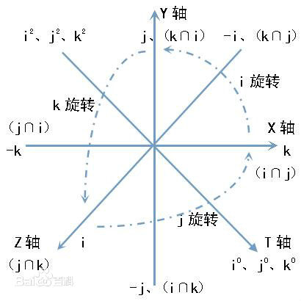
四元数的相关概念
对于i、j、k本身的几何意义可以理解为一种旋转，其中i旋转代表X轴与Y轴相交平面中X轴正向向Y轴正向的旋转，j旋转代表Z轴与X轴相交平面中Z轴正向向X轴正向的旋转，k旋转代表Y轴与Z轴相交平面中Y轴正向向Z轴正向的旋转，-i、-j、-k分别代表i、j、k旋转的反向旋转。

Slide 5
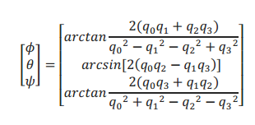
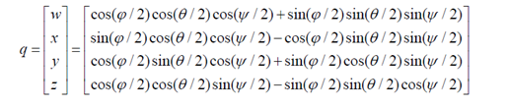
四元数与欧拉角的相互转换
四元数转欧拉角
http://blog.csdn.net/u012763833/article/details/52583350
欧拉角转四元数

Slide 6
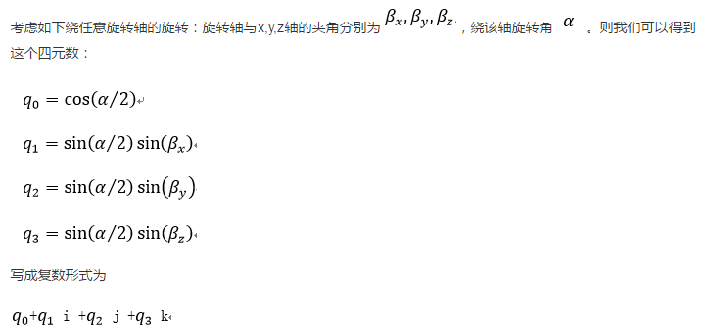
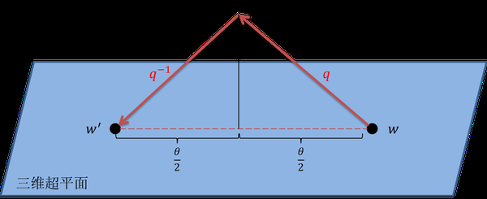
P1=q*p*q-1

Slide 7
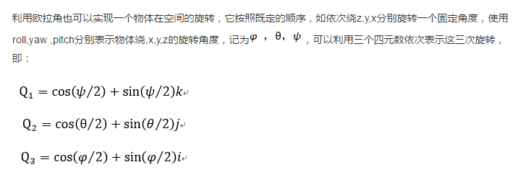

Slide 8
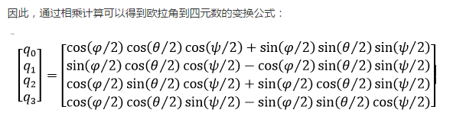

Slide 9
如何实现四元数更新姿态
1.重力加速度归一化
2.提取四元数的等效余弦矩阵中的重力分量
3.向量叉积得出姿态误差并积分
4.修正误差
5.更新四元数
6.四元数归一化
7.四元数转欧拉角

Slide 10
Task6：实现四元数更新姿态

